Slide 1
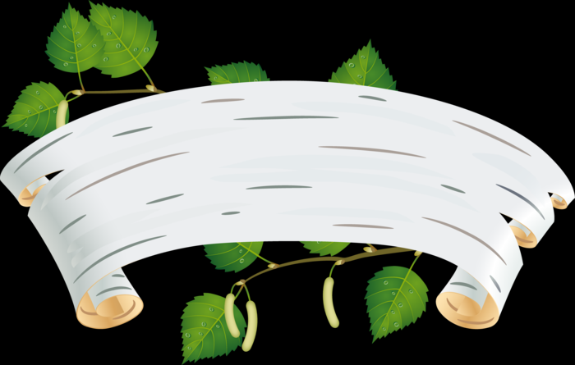
Фестиваль «Нескучная наука – 2014» !
«ТАЙНЫ БЕРЕСТЫ…»
Авторы: Велитченко О. и Елизарова Е.
6 класс, ГБОУ СОШ №13 Невского района Санкт-Петербурга

Slide 2
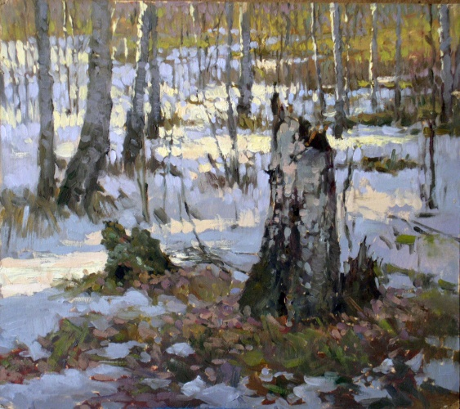
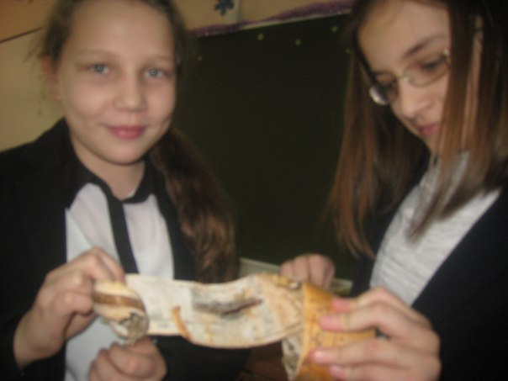

Slide 3
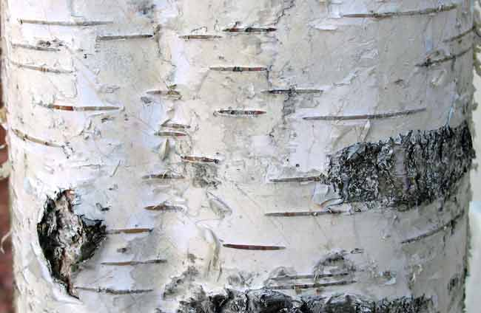
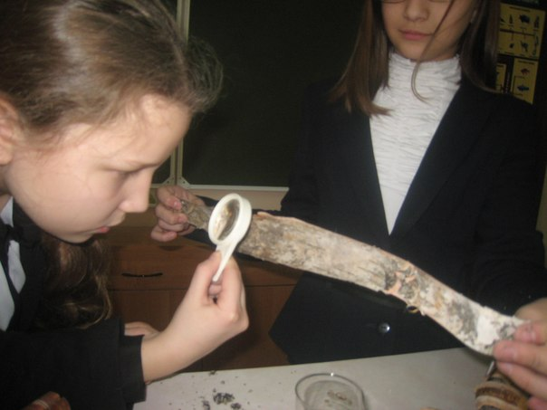
Береста – верхний слой коры березы – прочный, гибкий, не подверженный гниению материал. Березовая кора состоит из множества легко отделяемых друг от друга тонких эластичных, гладких, прочных слоев, не пропускающих влагу и не поддающихся гниению.

Slide 4
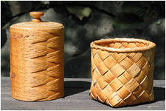
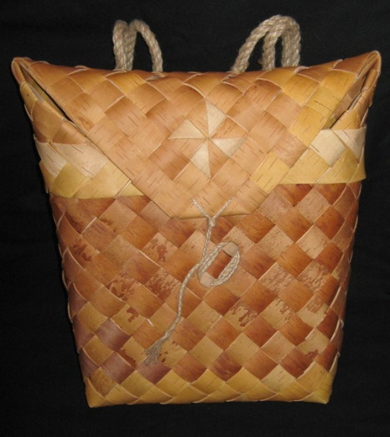
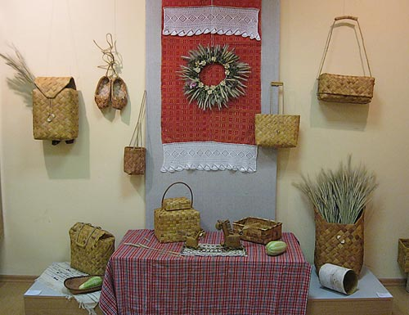
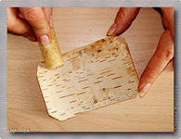
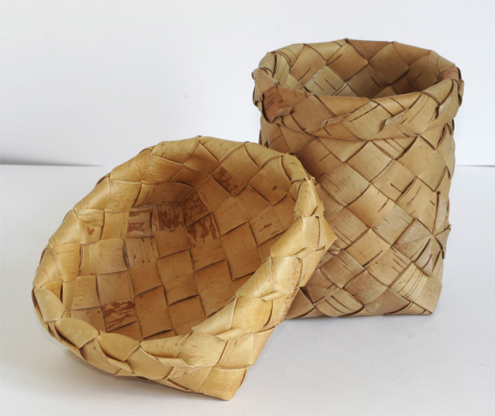
Подлинные древние изделия из бересты сохранились в очень незначительном количестве.
Это связано с чем?

Slide 5
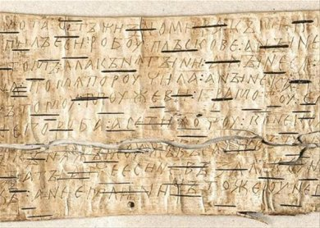
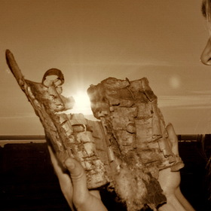
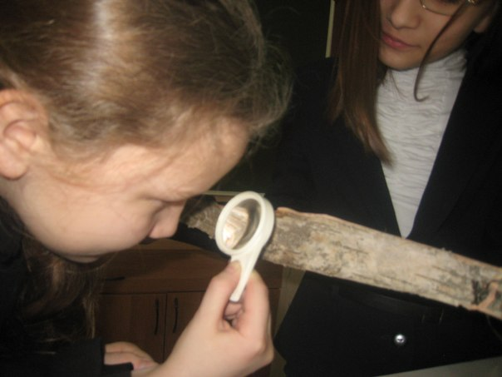
Берестяные грамоты как письма из прошлого от наших предков…

Slide 6
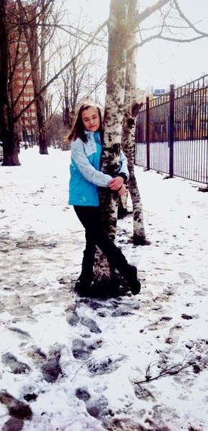
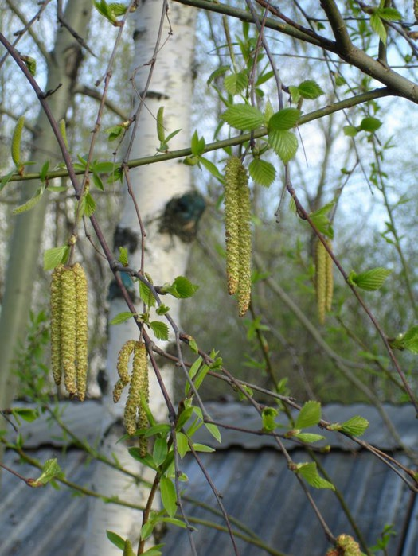
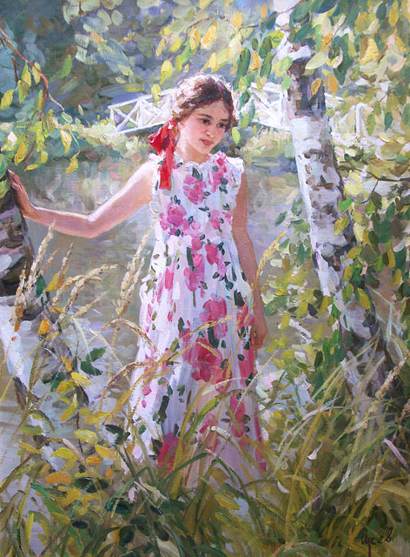
Родовое название Betula (лат. Осчастливленный, береженный)

Slide 7
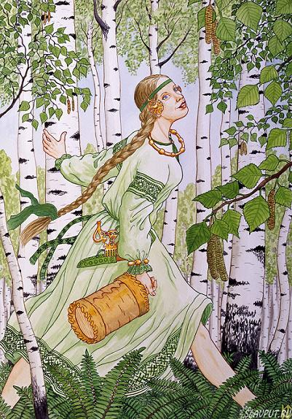
Замечательные целительные свойства березы.
Уже в травниках 16-17 веков можно найти указание на то, как применять березовые листья и почки, кору, называемую берестой и березовый сок.
Современная медицина также признала широкие лечебные возможности березы.
Недаром в народе ее называют чудо-целитель, лекарь на круглый год.

Slide 8
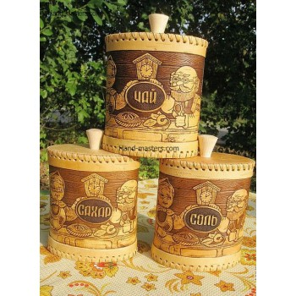
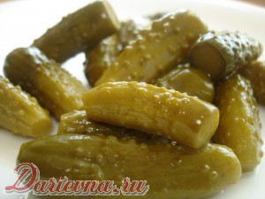
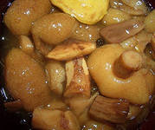
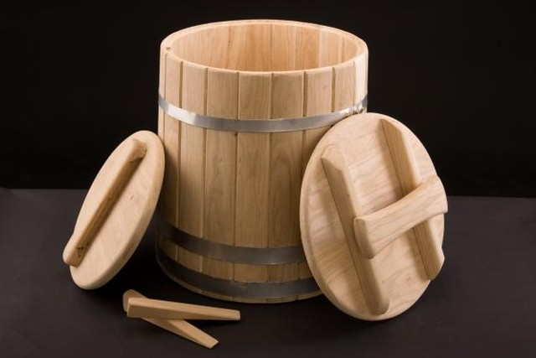
Соль хранимая в туесе, никогда не волгнет, а соленые грибы и огурцы не только долго хранятся, но и приобретают такой аромат, что непосвященному порой трудно поверить, что в соление не добавлены пряности.

Slide 9
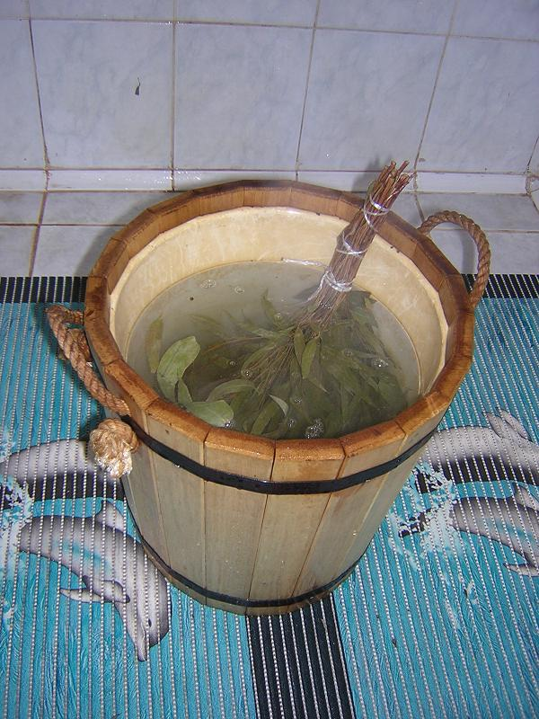
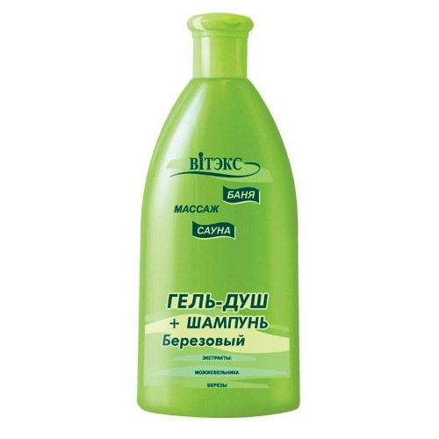
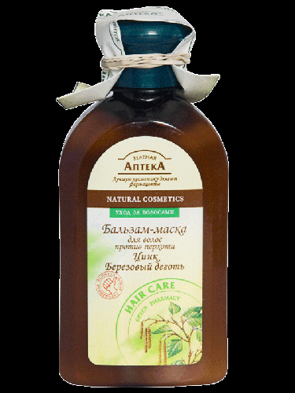
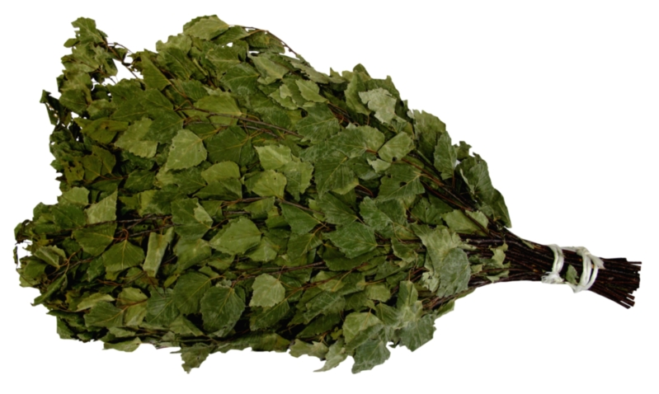
Проверить достоверность свойств и народных приметы опытным путем и при помощи наблюдений.

Slide 10
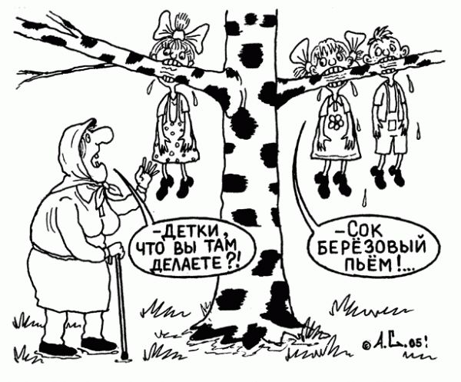
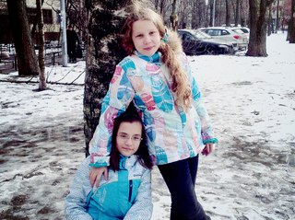
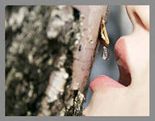

Slide 11
 | Береза | Клен | Сирень | Тополь | Рябина | Ясень | Ива
Ул. Дыбенко | 34 | 23 | 22 | 44 | 26 | 12 | 6
Пр. Искровский | 28 | 19 | 17 | 12 | 10 | 13 | 4
Ул. Огнева | 27 | 22 | 26 | 19 | 18 | 12 | 2
На пришколь-ном участке | 4 | 7 | 3 | 9 | 3 | 6 | 5
По периметру у подъездов домов | 37 | 27 | 24 | 20 | 32 | 10 | 9
Всего: | 130 | 98 | 92 | 104 | 89 | 53 | 26

Slide 12
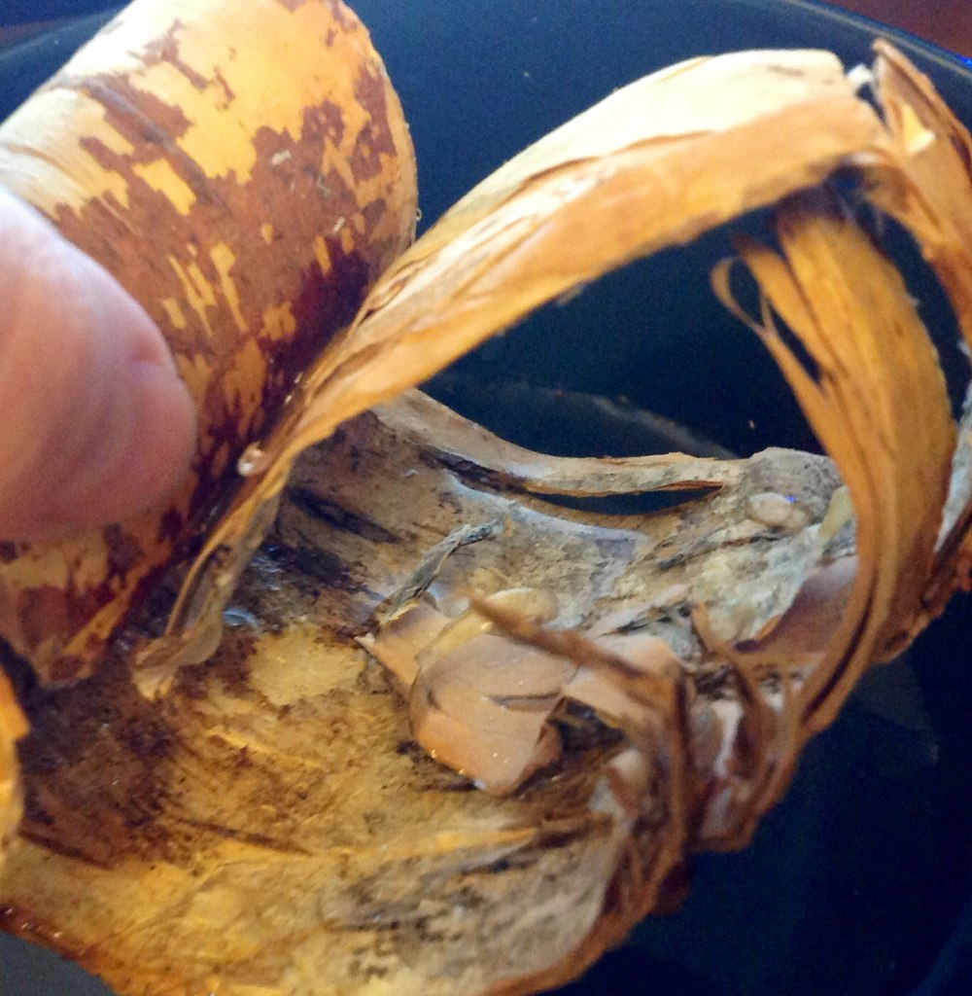
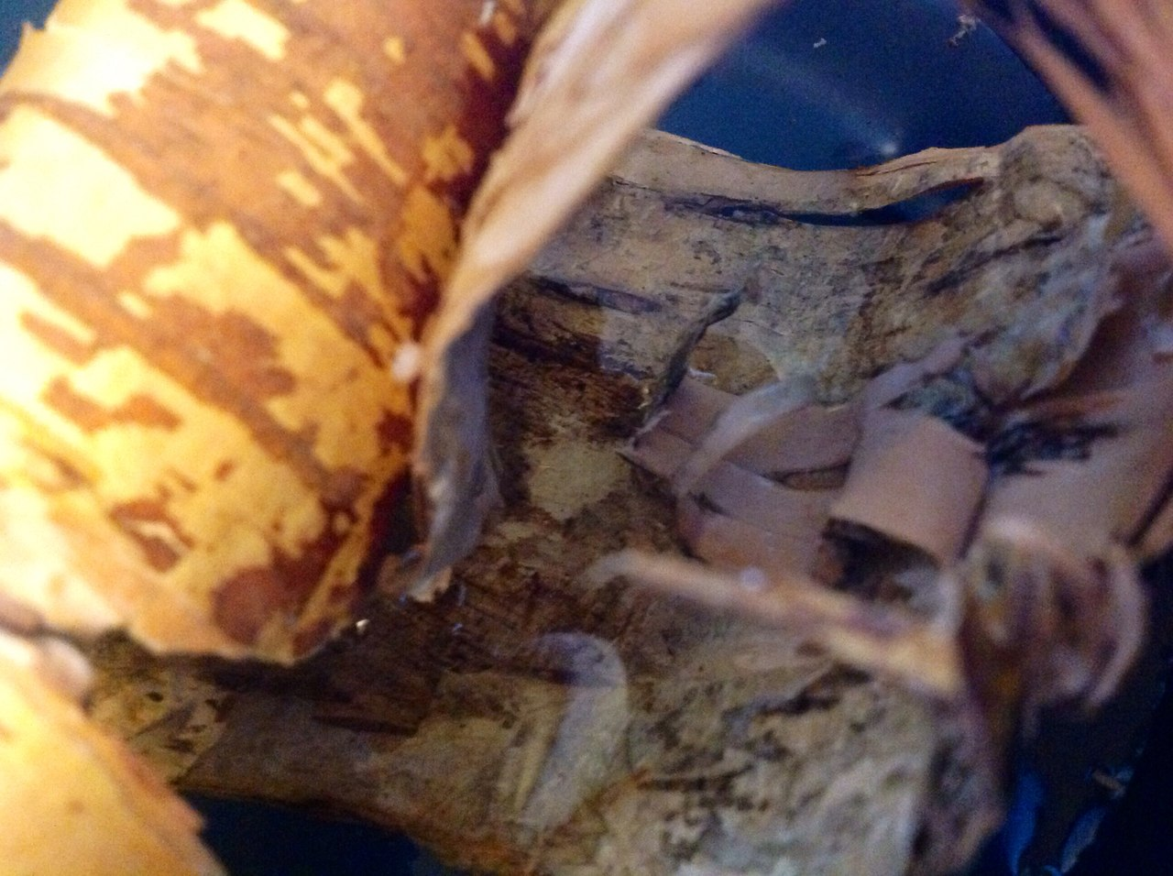

Slide 13
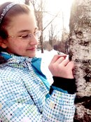
Бетулин (от лат. betula — берёза), белое смолистое вещество, заполняющее полости клеток пробковой ткани на стволах берёзы и придающее ей белую окраску.
Он устойчив к действию кислорода и солнечного цвета, не токсичен .
В составе бересты бетулин необходим для защиты древесины березы от повреждающих факторов окружающей среды: солнечной радиации, бактерий, грибков, вирусов и насекомых.

Slide 14
Опыт «Поддержание температуры воды в берестяной емкости»
Дата проведения: 13 марта 2014 Место: кабинет биологии
 | Холодная вода 5 С | Холодная вода 5 С | Горячая вода 40 С | Горячая Вода 40 С
 | Стекло | Береста | Стекло | Береста
8.45 | 10 | 7 | 34 | 38
9.45 | 14 | 11 | 30 | 36
10.45 | 17 | 14 | 27 | 33
11.45 | 19 | 16 | 24 | 30
12.45 | 21 | 17 | 22 | 27
Стекло
Береста
Береста

Slide 15
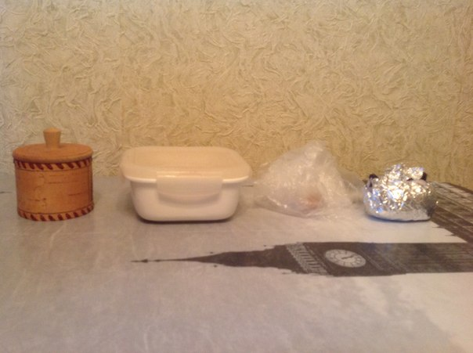

Slide 16
ВСЕ! ☺

